Slide 1
T.C İnkılap Tarihi Ve Atatürkçülük
Arif ÖZBEYLİ

Slide 2
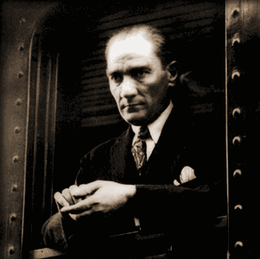
Üçüncü Ünite: Ya İstiklal Ya Ölüm

Slide 3
Üçüncü Konu: Maarif Kongresi (15-21 Temmuz 1921)

Slide 4
“En önemli ve verimli vazifelerimiz eğitim ve öğretim işleridir.” diyen Mustafa Kemal, bu düşüncesinden hareketle Millî Mücadele’nin en kritik günlerinde bile eğitimle ilgilenmiştir. O, eğitimi, millet olmanı ve ülkemizi her alanda kalkındırmanın temel şartı olarak görmüştür. Bu nedenle de Büyük Millet Meclisinde kurulan ilk hükûmetlerde Maarif Vekâleti adıyla Millî Eğitim Bakanlığına yer vermiştir.

Slide 5
Diğer yandan cehalete karşı savaşın da en az bağımsızlık savaşı kadar önemli olduğunu düşünmüş, gönüllü olarak cepheye gitmek için Ankara’ya gelen öğretmenleri tekrar okullara göndermiştir. Kütahya-Eskişehir savaşlarının tüm şiddetiyle devam ettiği günlerde de Ankara’da bir maarif (eğitim) kongresinin toplanmasını sağlamıştır. Dönemin Maarif Vekili Hamdullah Suphi Bey’in savaş nedeniyle kongrenin ertelenmesi önerisini kabul etmeyen Mustafa Kemal açış konuşmasını da bizzat kendisi yapmıştır.

Slide 6
Atatürk, “Eğitimdir ki bir milleti hür, bağımsız, şanlı, yüksek bir toplum hâlinde yaşatır veya bir milleti kölelik ve yoksulluğa terk eder.” sözleriyle eğitimin varlığı kadar niteliğine de önem verdiğini göstermiştir. Çünkü o, ülkemizin gelecekteki hedeflerine ancak millî ve çağdaş bir eğitimle ulaşabileceğini düşünmüş ve bu konuda şunları söylemiştir:

Slide 7
“Şimdiye kadar takip edilen tahsil ve terbiye usullerinin milletimizin gerilemesinde en önemli etken olduğu kanaatindeyim. Onun için bir millî terbiye programından bahsederken eski devrin hurafelerinden, doğuştan sahip olduğumuz özelliklerimizle hiç ilgisi olmayan fikirlerden, Doğu ve Batı’dan gelen bütün tesirlerden uzak millî ahlak ve tarihimize
uygun bir kültür kastediyorum. Çünkü millî dehamızın tam gelişmesi böyle bir kültür ile temin olunabilir. Herhangi bir yabancı kültür, şimdiye kadar takip edilen yabancı kültürlerin sebep olduğu yıkımı tekrar ettirebilir. Kültür temel ile uyumludur, o temel de milletin
ahlakıdır. Çocuklarımız ve gençlerimiz yetiştirilirken onlara özellikle varlıklarıyla, haklarıyla çatışan yabancı unsurlarla mücadele etme lüzumu ve millî fikirleri müdafaa etme mecburiyeti öğretilmelidir.”

Slide 8
Maarif Kongresi’nde yapılan çalışmalar sonucunda, yurt genelindeki okul, öğrenci ve öğretmen sayıları belirlendi. Diğer yandan öğretim programlarının toplumsal ihtiyaçlar gözetilerek çağın gereklerine ve bilimsel esaslara göre yeniden hazırlanması kararlaştırıldı. Böylece Ankara’da toplanan Birinci Maarif Kongresi’yle Türk eğitim sisteminin temelleri atıldı.

Slide 9
Eğitim öğretime çok önem veren Mustafa Kemal bu konudaki çabalarını Kurtuluş Savaşı’ndan sonra da devam ettirmiştir. O, okuma yazmayı kolaylaştırmak amacıyla Harf İnkılabı’nı gerçekleştirmiş ve kara tahta başına geçerek Türk milletine başöğretmenlik yapmıştır.

Slide 10
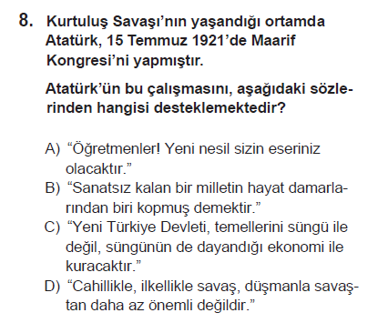
25.04.2014

Slide 11
CEVAP: D

Slide 12
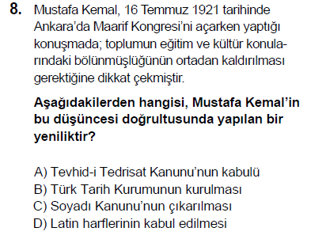
30 NİSAN 2015

Slide 13
CEVAP: A

Slide 14
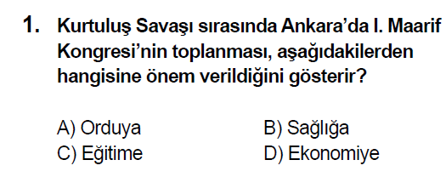
30 NİSAN 2015

Slide 15
CEVAP: C

Slide 16
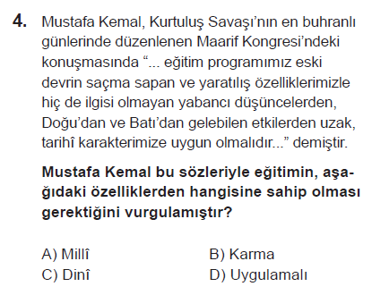
28 KASIM 2016

Slide 17
CEVAP: A

